Slide 1
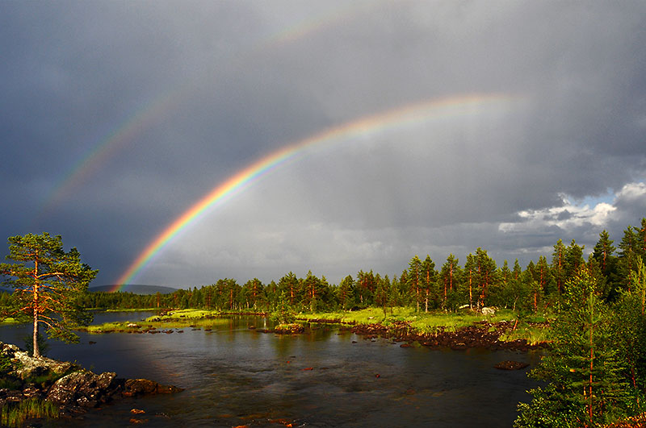
恩典在其中
提摩太後書1:9

Slide 2
感激grateful
振奮gratified
恭賀congratulation
殷勤親切gracious
小費gratuity
額外贈送grace issues
恩典期
grace period
謝恩
say grace
恩典
grace

Slide 3
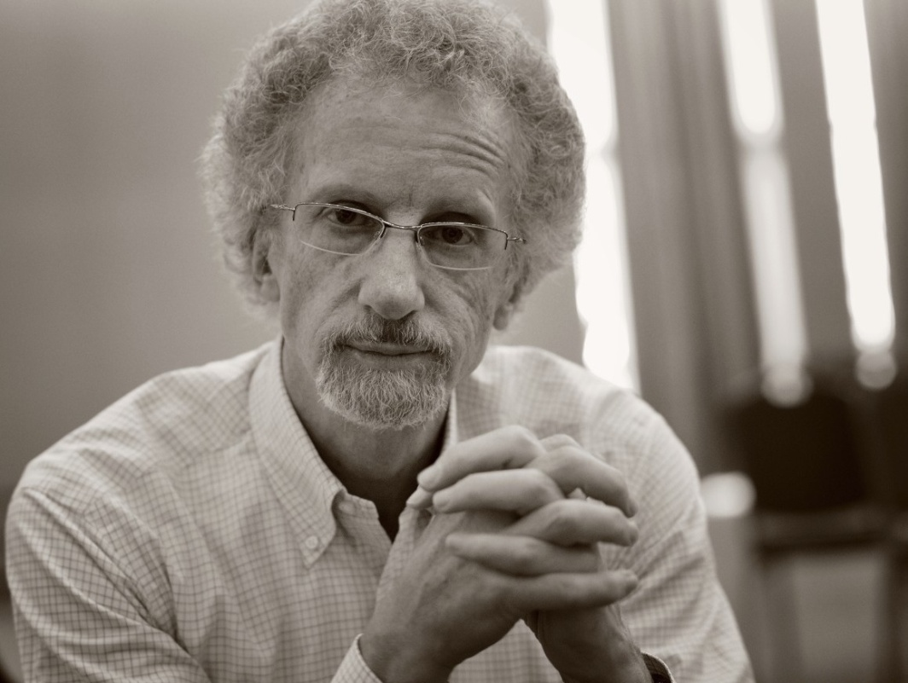
Grace「恩典」--
是這個世代碩果僅存的好詞
Philip Yancey

Slide 4
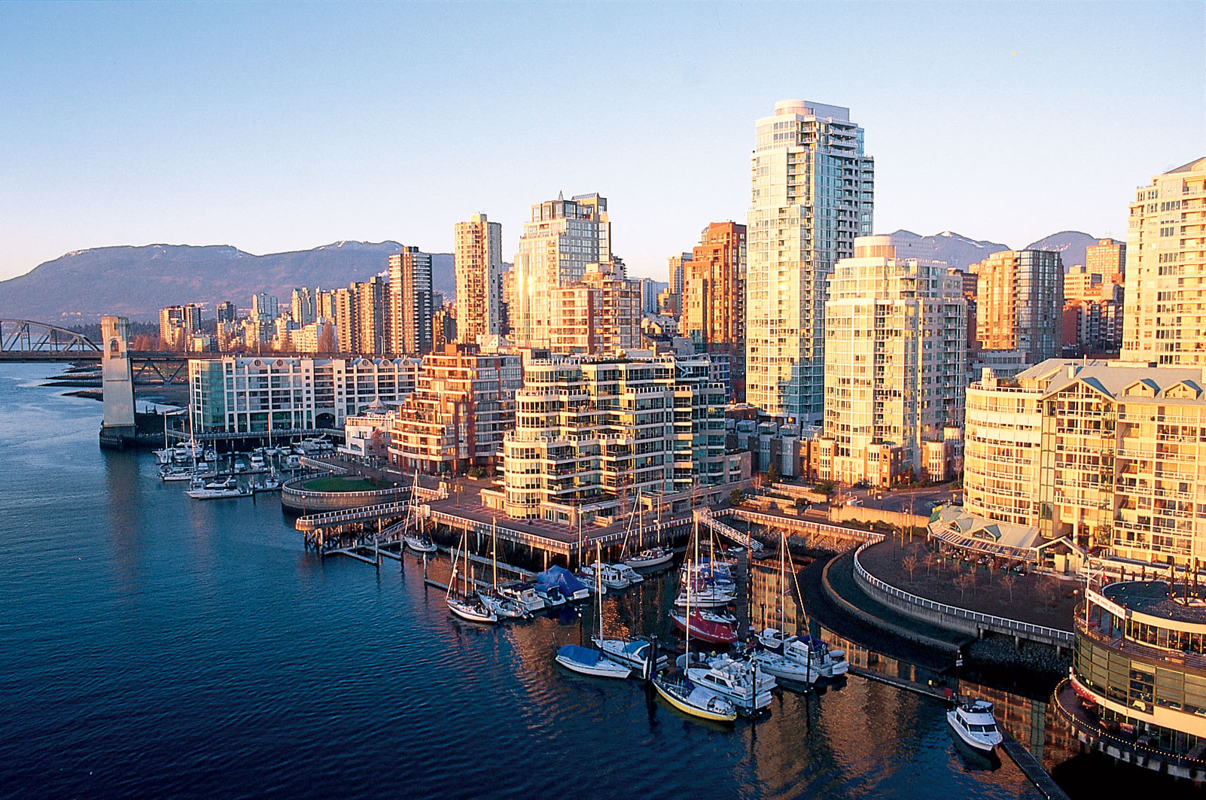
溫哥華

Slide 5
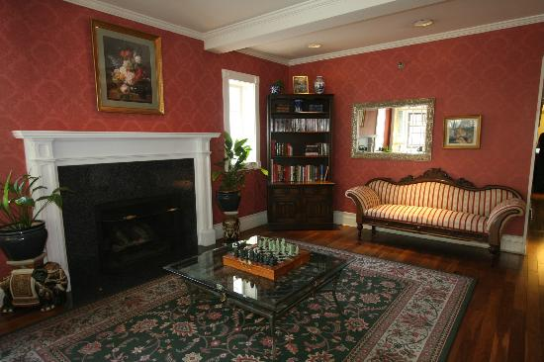
Rosewood Victoria Inn

Slide 6
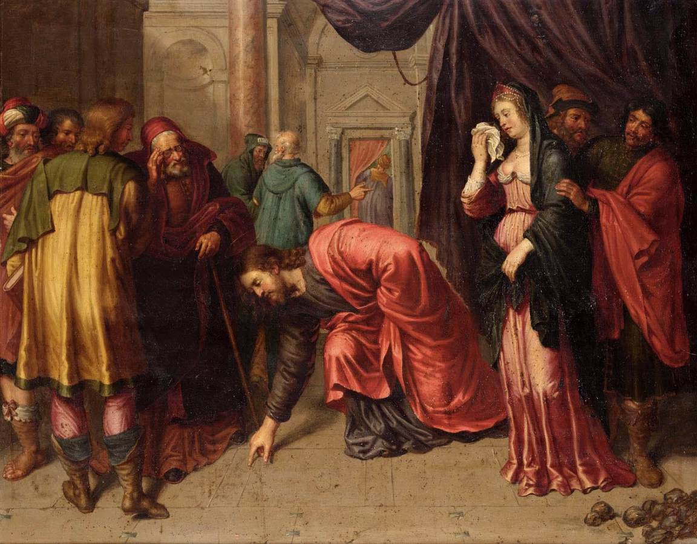

Slide 7
神救了我們，以聖召召我們，不是按我們的行為，乃是按他的旨意和恩典。這恩典是萬古之先，在基督耶穌裡賜給我們的。(提後1:9)

Slide 8
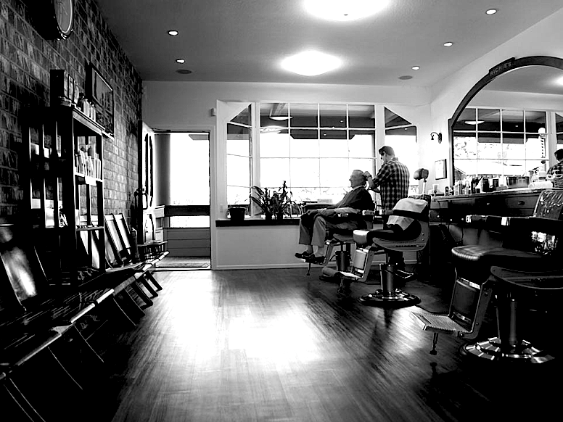

Slide 9
恩典在其中

